Slide 1
1. Audit Entwicklungsprojekt interaktiven Systemen
von Merve Kabakci und Lara Löffler

Slide 2

Expose
Nutzungsproblem:
Anzahl der Muslimischen Bevölkerung steigt
Unterschiedliche Gruppen
Konsum von Lebensmittel
Essensvorschriften
Zielsetzung
Entwicklung technisches System zur Unterstützung der Zielgruppe
Notes:
Die Anzahl der Muslimischen Bevölkerung in Deutschland steigt immer weiter[^1]. Es gibt hierbei unterschiedliche Gruppen wie Flüchtlinge, Asyl oder auch Menschen, die hier geboren und aufgewachsen sind mit Migrationshintergrund. Das Problem für muslimische Bevölkerungsgruppen ist in Deutschland der Konsum von Lebensmitteln, die ihren Essensvorschriften entsprechen müssen.

Slide 3
Expose
Verteilte Anwendung:
Umgebungskarte mit Informationen bzgl. relevanter Unternehmen
Eintragung erfolgt durch Unternehmen selbst
Benachrichtigung Nutzer über neue Einträge in der Nähe
Bewertungsmöglichkeit
Gesellschaftliche und wirtschaftliche Relevanz
Unterstützung des Anwenders bei der Suche relevanter Unternehmen
Anstieg muslimischer mitbürger auf 10%
Notes:
Die verteilte Anwendung liegt hierbei, dass eine Umgebungskarte erstellt werden soll. Ein Benutzer kann auf dieser Karte sehen, wo es ein Lebensmittelgeschäft oder ein Restaurant gibt, welches rein (halal) konforme Lebensmittel verkauft bzw. dort essen kann. Die Geschäfte die halal konformen Lebensmittel verkaufen, oder auch Restaurants und Imbissbuden können sich in dem System eintragen, um somit auf der Karte angezeigt zu werden. Nachdem sich neue Geschäfte eingetragen haben, bekommt der Benutzer eine Benachrichtigung und ist somit immer auf dem aktuellsten Stand. Die Benutzer können Bewertungen zu den einzelnen Lebensmittelgeschäften bzw. Restaurants und Imbissbuden verfassen.
Das System unterstützt den Anwender dabei halal Produkte zu finden und zu konsumieren. Im muslimischen Umkreis spielt die halale Ernährung eine große Rolle. „Während in 2010 in Deutschland 5,8 % eine muslimische Religionszugehörigkeit angeben, soll dieser Anteil bis zum Jahr 2050 auf ca. 10 % ansteigen (The Pew Forum on Religion & Public Life, 2017)[^2].“ Der gesellschaftliche Aspekt bezieht sich darauf, den Anwendern der App anzuzeigen, in welchen Geschäften er einkaufen kann bzw. in welchen Restaurants er essen kann.

Slide 4
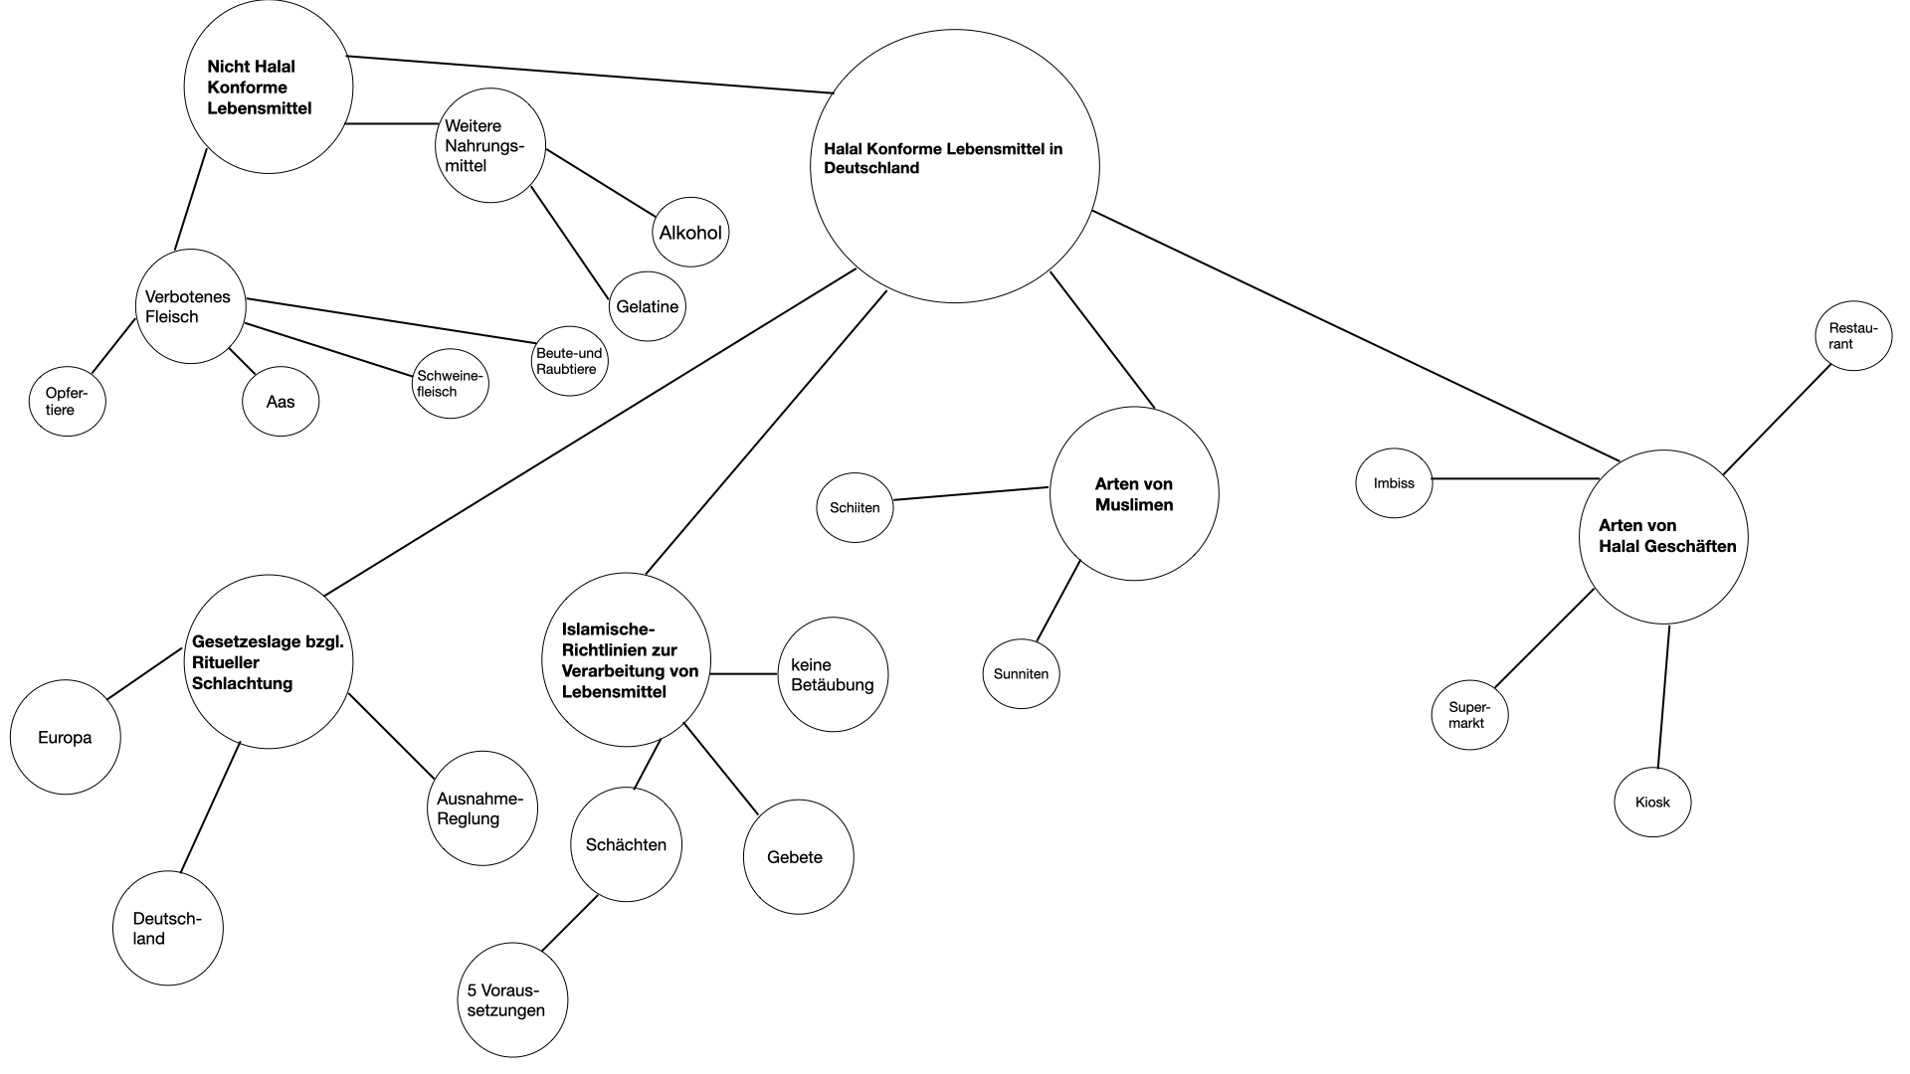
Domänenmodell

Slide 5
Alleinstellungsmerkmal
Halal konforme Lebensmittelgeschäfte, Imbisse, Restaurant, und Kiosk
Orientiert sich am Standort des Nutzers
Richtlinien der muslimischen Bevölkerung
Vorlieben der Nutzer
Notes:
Unsere Anwendung hebt sich von der Konkurrenz ab, da sie sowohl Lebensmittelgeschäfte als auch Restaurants und Imbissbuden mit Halal Konformen Produkten anzeigt. Sie orientiert sich an dem Standort des Nutzers und stellt somit eine Liste her, welche Geschäfte in der Nähe sind. Des Weiteren wird nicht nur auf die Lebensmittel geachtet, sondern auch auf die Getränke oder Süßwaren, ob sie den Richtlinien der Muslimischen Bevölkerung entsprechen. Die Suche nach etwas passendem für alle wird mithilfe von Angaben der Vorlieben und Wünsche der Nutzer gefiltert. Somit gibt das System zuerst die Restaurants aus, die die meisten Treffer der Vorlieben des Nutzers haben, welche in der Nähe sind.

Slide 6
Anforderungen
Bedingungen für den Nutzer zur Zielfindung:
Suchfunktion um Lebensmittelgeschäfte und Restaurants/Imbissbuden zu finden
Funktion die nach dem Standort die möglichen Geschäfte anzeigt
Reservierungsfunktion um sich in einem Restaurant einen Platz zu reservieren
Liste welche die Lebensmittel der Restaurants/Imbissbuden und Lebensmittelgeschäften anzeigt
Fähigkeiten die die Anwendung erfüllen muss:
Erfüllung Datenschutz
Nutzung Google Maps zur Ermittlung des Standorts sowie nahegelegner Unternehmen
Notes:
1. Bedingungen für den Nutzer zur Zielfindung:
• Es muss eine Suchfunktion geben, um Lebensmittelgeschäfte und Restaurants/Imbissbuden zu finden
• Es muss eine Funktion geben, die nach dem Standort, die Möglichen Geschäfte anzeigt
• Es muss eine Reservierungsfunktion geben, um sich in einem Restaurant einen Platz zu reservieren
• Es muss eine Liste geben, die die Lebensmittel der Restaurants/Imbissbuden und Lebensmittelgeschäften anzeigt
2. Fähigkeiten, die die Anwendung erfüllen muss:
• Datenschutz
• Google Maps
o Die Anwendung muss es ermöglichen mit Google Maps den Standort des Nutzers zu ermitteln. Dem entsprechend werden dem Nutzer die Möglichen Restaurants/Imbissbuden und Geschäfte angezeigt, die sich in der Nähe befinden.

Slide 7
Anforderungen
Mögliche Einschränkungen des Nutzers:
Stabile Internetverbindung
Kompatible Softwareversion
Notes:
Internetzugang: Der Nutzer kann möglicherweise keinen oder nur sehr geringen Zugang zum Internet haben. Die Anwendung sollte dem Nutzer trotzdem noch die Informationen geben können
Softwareversion: Es sollte eine Softwareversion angeboten werden, die mit vielen Geräten kompatibel ist.

Slide 8
Marktrecherche
Google-Suchergebnisse zeigen teilweise keine Information bzgl. Halal
Liefarando
Vielfältiges Angebot an Restaurants (Lieferung und Abholung)
Teilweise falsche Ergebnisse bei Kriterium Halal
Weitere Webseite für Halal Restaurants
Keine Anzeige von Supermärkten
Fazit:
Suche nach „sicheren“ Restaurants schwierig
Beschränkung auf Gastronomie
Teilweise falsche Ergebnisse
Notes:
Wenn man den Begriff Halal Restaurants in die Suchleiste bei Google eingibt, erscheinen einige Webseiten und Ergebnisse die zur Suche passen.
Das Problem hierbei liegt darin, zu 100% feststellen zu können ob diese Restaurants zertifizierte Halal Produkte anbieten.
Dies sind die Recherchierten Webseiten:
Liefarando bietet ein vielfältiges Angebot an Restaurants bei denen Gerichte geliefert oder abgeholt werden können.
Bei der Suche nach Halal Restaurants wurden mehrere Restaurants in der Nähe angegeben. Unter anderem wurde auch ein Restaurant ausgegeben welches Halal Produkte anbieten sollte- Dessen Gerichte waren zu 100% nicht Halal. Das zeigt uns das falsch deklarierte Halal Restaurants gezeigt werden.
Des weiteren gibt es eine Webseite in der man die Stadt angibt und dortige Halal Restaurants angezeigt werden.
Dort handelt es sich ausschließlich um Restaurants jedoch keine Supermärkte.
Beim systematischen analysieren der Wettbewerber fällt auf, dass es nicht genug Auswahl gibt um geeignete Restaurants, Supermärkte oder Kioske zu finden.
Zudem weisen einige Suchergebnisse Fehler auf.

Slide 9
Risiken
Organisatorische Risiken
Echtheit Halal- Zertifikate
Betriebe -> Aktuell halten der angegebenen Daten
Technische Risiken
Unterbrochene Verbindung
Verbindungsprobleme
Fehler Kartendaten
Notes:
Risiken beschreiben negative Effekte welche auf ein bestimmtes Ereignis oder einen Umstand folgen können. Besonders unbekannte, zufallsabhängige oder bewusst hingenommene Einflussfaktoren bspw. auf das Produkt oder die Organisation verursachen Risiken.
Organisatorische Risiken
Die folgenden organisatorischen Risiken können durch die Verwendung der App entstehen.
Die Echtheit der Halal-Zertifizierungen bzw. Angaben der Betriebe werden nicht auf Richtigkeit überprüft. Aus diesem Grund besteht ein Risiko für den Nutzer einen nicht gewünschten Betrieb auszuwählen.
Ebenfalls sind die Betreiber der Betriebe dafür verantwortlich die jeweiligen Daten über Standort, Öffnungszeiten, Angebot und Verfügbarkeit auf einem aktuellen Stand zu halten. Dadurch kann über die App nicht gewährleistet werden, dass diese Angaben aktuell und richtig sind.
Technische Risiken
Die hier dargestellten technischen Risiken können bei Nutzung der App auftreten.
Bei einer unterbrochenen Verbindung von der App zu deren Server ist die Nutzung des Systems nicht möglich, da auf keine Daten zugegriffen werden kann. Dadurch entsteht das Risiko einer nichtnutzbaren Applikation.
Dieser Zustand kann zusätzlich durch Verbindungsprobleme des Nutzers auftreten.
Außerdem können Fehler in den Kartendaten sowie eine unterbrochene Verbindung zum Kartendienst zu einer nicht benutzbaren App führen. Insbesondere die Daten der Karte sind für eine Benutzung der Applikation essentiell.

Slide 10
Stakeholderanalyse
Stakeholder | Einzelperson | Organisation | Beziehung zu System | Merkmal/System | Erfordernisse/Erwartung
Administrator | x |  | Updates Betrieb Organisation Administration | Updates Betrieb Organisation Administration | Updates Betrieb Organisation Administration
Entwickler | x |  | Funktionsfähige Datenbank Geistiges Eigentum Effizientes System | Funktionsfähige Datenbank Geistiges Eigentum Effizientes System | Funktionsfähige Datenbank Geistiges Eigentum Effizientes System
Betriebe (Gastronomie, Kiosk, Supermarkt) |  | x | Verkauf von Halal Produkten Gewinnmaximierung Feedback/Empfehlung doch Kunde | Verkauf von Halal Produkten Gewinnmaximierung Feedback/Empfehlung doch Kunde | Verkauf von Halal Produkten Gewinnmaximierung Feedback/Empfehlung doch Kunde
Investoren | x | x | Einfluss auf Entscheidungen Hoher Gewinn durch Verkauf/Downloads | Einfluss auf Entscheidungen Hoher Gewinn durch Verkauf/Downloads | Einfluss auf Entscheidungen Hoher Gewinn durch Verkauf/Downloads
Staat |  | x | Datenschutz (DGSVO) Normen Statistiken | Datenschutz (DGSVO) Normen Statistiken | Datenschutz (DGSVO) Normen Statistiken
App-Stores |  | x | Anspruch Interesse | Merkmal/System | Virenprüfung Cybersecurity Zugang zu Kunden
Nutzer der App | x |  | Anspruch Interesse | Merkmal | Ausgabe gewünschter Daten (Betriebe und Angebot) Echtheit der Daten Echtzeitstadort
Krimineller | x |  | Interesse | Merkmal | Unerlaubter Zugriff auf System und Kunden bzw. Daten der Betriebe
Trustcenter |  | x | Interesse | Merkmal | Transparenz schaffen Vertrauen der Kunden Gewinnmaximierung Schaffen eines Standards Präsentation Zertifikat
Kartendienst |  | x | Interesse | Merkmal/System | Erfolgreiche Anbindung des Systems Bereitstellung der Kartendaten Steigende Nutzerzahlen in Kartendienst
Notes:
Mit Hilfe des Domänenmodells lassen sich die potentiellen Stakeholder des Systems ableiten. Als Stakeholder werden nach der DIN EN ISO 9241-210 “Einzelperson oder Organisation, die ein Anrecht, einen Anteil, einen Anspruch oder ein Interesse auf ein bzw. an einem System oder an dessen Merkmalen hat, die ihren Erfordernissen und Erwartungen entsprechen” bezeichnet.

Slide 11
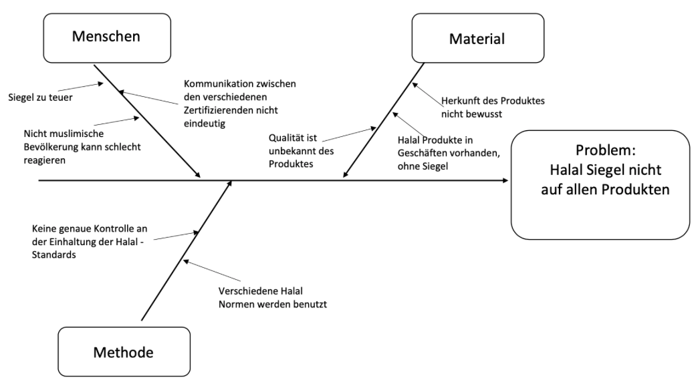
Ursachen Wirkungsdiagramm
Notes:
1. Problem: Halal Siegel nicht auf allen Produkten
- Menschen:
- der Siegel ist zu teuer um ihn auf die Helal Produkte zu zertifizieren
- die Mitmenschen/nicht muslimische Bevölkerung kann schlecht auf die Lebensmittelgeschäfte und Restaurants reagieren, da sie dagegen sind
- Kommunikation der Zertifizierenden nicht eindeutig, haben andere Richtlinien
- Material:
- Herkunft des Produktes ist unbekannt um es zu zertifizieren
- mehrere Produkte, die Halal produziert wurden sind in den Geschäften vorhanden, jedoch ohne Siegel um Mitmenschen nicht zu „verärgern“
- Qualität des Produktes für die Bevölkerung ist unbekannt/nicht nachvollziehbar, vertrauen herrscht nicht
Methode:
- keine genaue Kontrolle ob die Richtlinien des Schächtens eingehalten werden
- es gibt verschiedene Halal Normen, deshalb nicht nachvollziehbar welche eingehalten werden und ob es für den Nutzer entspricht

Slide 12
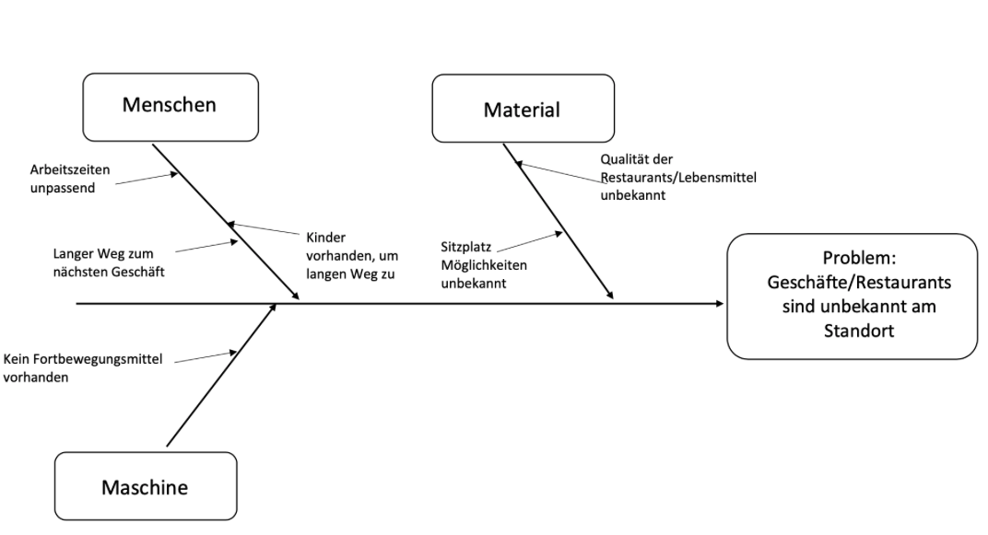
Ursachen Wirkungsdiagramm
Notes:
2. Problem: Geschäfte/Restaurants sind unbekannt am Standort
- Menschen:
- Arbeitszeiten der Öffnungszeiten unpassend
- langer Weg zum Geschäft
- Kinder/Familie vorhanden, die es verhindern zum Geschäft zu gelangen
Maschine:
- Kein Fortbewegungsmittel (Auto,Bus) vorhanden um zum Geschäft zu gelangen
Material:
- Qualität/Hygiene des Restaurants/Geschäftes nicht bewusst
- Sitzplatz Möglichkeiten unbekannt

Slide 13
Zielhierarchie
Strategisches Ziel
Langfristiges Ziel
Halal- Konforme Gastronomie, Kiosk und Supermärkte
Sicherheit bzgl. Ernährung
Taktische Ziele
Sichert das Erreichen des strategischen Ziels.
Sicherheit in Auswahl der gewünschten Restaurants bzw. Supermärkte
Möglichkeit der Bewertung und Auswahl durch Rezensionen anderer
Notes:
Die Zielhierarchie beschreibt die Rangordnung der in einem Unternehmen zu erreichenden Ziele.
Die jeweiligen Alleinstellungsmerkmale lassen von den unterschiedlichen Zielen des Unternehmens bzw. des Produktes ableiten.
Diese Ziele erleichtern die konkrete Planung und Umsetzung des Projektes und führen im korrekt ausgeführt zum Erfolg des Projektes.
Die Zielhierarchie ist dabei in die Strategischen, Taktischen und Operativen Ziele aufgeteilt.
Das strategische Ziel liegt darin dem Dienstnutzer langfristig die Suche und Auswahl von halal-konformen Gastronomieunternehmen, Kiosk sowie Supermärkten zu erleichtern. Dadurch soll dem Dienstnutzer ebenfalls ein zusätzlicher Sicherheitsfaktor bei der Bestellung oder dem Kauf seiner Gerichte bzw. Lebensmittel ermöglicht werden.
Taktisches Ziele
Das Erreichen der taktischen Ziele sichert das Erreichen des oben angegebenen strategischen Ziels.
Der Nutzer bekommt Sicherheit in der Auswahl der gewünschten Restaurants bzw. Supermärkte. Dadurch vermeidet der Nutzer unnötige Bestellungen oder Wege.
Der Benutzer bekommt die Möglichkeit seine Erfahrungen hinsichtlich der Betriebe mit anderen Nutzern zu teilen. Dadurch kann die eigene und die Auswahl anderer Menschen beschleunigt und verbessert werden.

Slide 14
Zielhierarchie
Operative Ziele
Bönitigt zur Errichtung der taktischen Ziele
Detaillierte Analyse des Angebots an halal-konformen Betrieben und des Marktes
Erarbeitung und Auswahl eines geeigneten Vorgehensmodells
Rechtliche und moralische Merkmale eines Betriebs bzgl. Halal. Ggf. Zertifizierungen
Auswahl geeigneter Methode zur Ortung der Betriebe und des Nutzers
Sicherstellung geeignetes Architektur- und Kommunikationsmodells
Notes:
Operative Ziele
Die operativen Ziele werden zur Errichtung der taktischen Ziele benötigt.
Detaillierte Analyse des Angebots an halal-konformen Betrieben und des Marktes
Erarbeitung und Auswahl eines geeigneten Vorgehensmodells
Rechtliche und moralische Merkmale eines Betriebs bzgl. Halal. Ggf. Zertifizierungen
Auswahl einer geeigneten Methode zur Ortung der Betriebe und des Nutzers
Sicherstellung eines geeigneten Architektur- und Kommunikationsmodells

Slide 15
Proof- of- concept
Restaurant/Imbissbude/Lebensmittelgeschäft anlegen
Exit | Fail | Fallback
Es wird ein Restaurant/Lebensmittelgeschäft angelegt und kann vom Client abgerufen werden | Es kann kein Betrieb angelegt werden | Es muss ermöglicht werden einen Betrieb anzulegen, da sonst das System komplett abstürzt
Notes:
1. Restaurant anlegen
- Exit: Restaurant/Geschäft wird angelegt
- Fail: kein Betrieb kann angelegt werden
- Fallback: Es muss die Möglichkeit geben ein Betrieb anzulegen, da das System sonst nicht funktioniert

Slide 16
Proof- of- concept
Standort Genauigkeit ermitteln
Exit | Fail | Fallback
Der Standort des Nutzers wird durch die API Google Maps ermittelt. Dadurch wird auf der Karte angezeigt welche Restaurants/Imbissbuden und Lebensmittelgeschäfte in der Nähe sind. | Der Standort kann nicht ermittelt werden. Es werden keine Betriebe angezeigt. Es werden Betriebe angezeigt, die nicht in der Nähe sind. | Eine Listenansicht über Geschäfte/Restaurants soll erstellt werden in dem Bezirk des Benutzers.
Notes:
2. Standort ermitteln
- Exit: Standort des Nutzers durch Google Maps ermittelbar und eine Liste wird aufgeführt von den Betrieben, die sich in der Nähe des Benutzers befinden
- Fail: Standort kann nicht ermittelt werden. Es werden keine Betriebe angezeigt oder welche angezeigt, die sich nicht in der Nähe befinden.
- Fallback: Liste von Geschäften muss angezeigt werden die sich wenigstens in dem Bezirk befinden

Slide 17
Nutzungskontextanalyse
Benutzer des Systems
Arbeitsaufgaben
Ausrüstung/Arbeitsmittel
Soziale Umgebung
Physische Umgebung
Notes:
Nutzungskontextanalyse
Der Nutzungskontext bei unserem System für Halal - Produkte setzt sich zusammen aus:
1. Der Benutzer des Systems
- Hierbei handelt es sich um verschiedene Benutzergruppen.
Es gibt den primären Benutzer, welches die muslimische Bevölkerung sein kann oder auch jeder Nutzer, der auf seine Ernährung achtet. Es können Menschen sein, die sich vegetarisch Ernähren und keine Gelatinehaltigen Produkte zu sich nehmen.
- Zudem gibt es noch den Restaurantbesitzer oder Imbissbudenbesitzer, der sich in das System einträgt, wenn er ein Halal Zertifikat besitzt.
- Die Lebensmittelgeschäfte und Einzelhändler können sich ebenfalls in das System eintragen, wenn sie Halal Konforme Produkte besitzen.
2. Arbeitsaufgaben
- Die wesentlichen Aufgaben des Systems sind die Restaurants, Imbissbuden und
Lebensmittelgeschäfte anzuzeigen, welche Halal Konforme Speisen und Produkte
besitzen. Es soll ebenfalls das Zertifikat mit angezeigt werden.
- Das System soll über die Fähigkeit verfügen, den Standort des Benutzers zu
ermitteln und ihm somit alle Geschäfte in seiner Umgebung anzuzeigen.
3. Ausrüstung/Arbeitsmittel
- Der Benutzer sollte über ein Smartphone oder ein anderes Gerät verfügen,
welches einen Internetempfang hat, um seinen Standort zu ermitteln und die Geschäfte dem entsprechend angezeigt zu bekommen.
4. Soziale Umgebung
- Es handelt sich hier um den Benutzer, der das System nutzt. Das kann die
Muslimische Bevölkerung sein oder auch eine Person, die sich ebenfalls nach den Halal Konformen Richtlinien ernährt.
5. Physische Umgebung
- Die physische Umgebung ist die, in der sich der Benutzer aufhält, wie zum
Beispiel sein zuhause oder auf der Straße.

